Slide 1

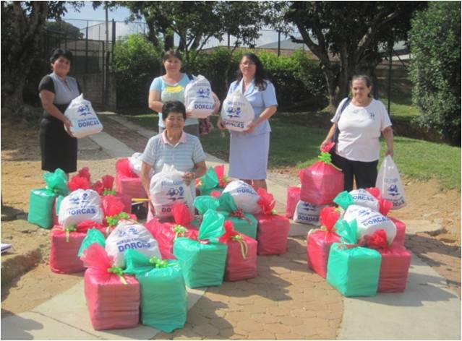
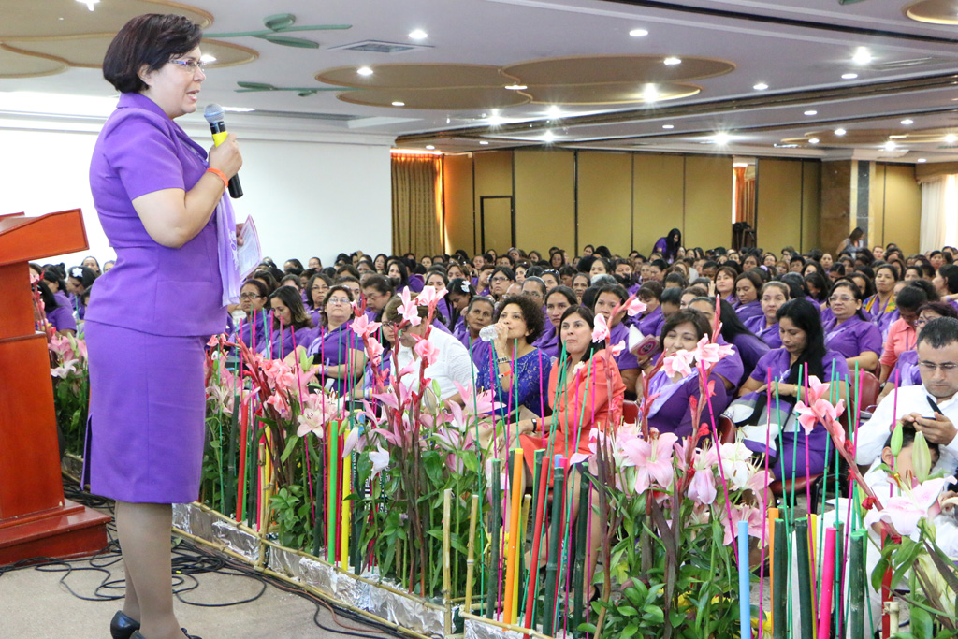
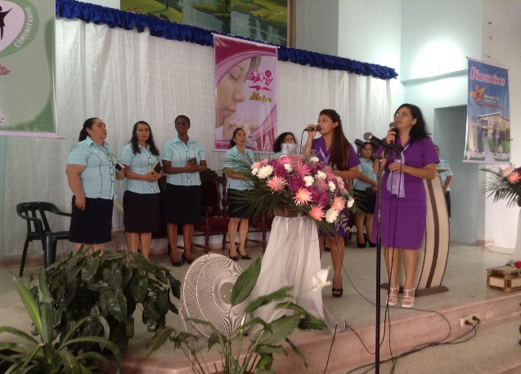
MANOS QUE TOCAN CORAZONES

Slide 2

INTRODUCCIÓN

Slide 3
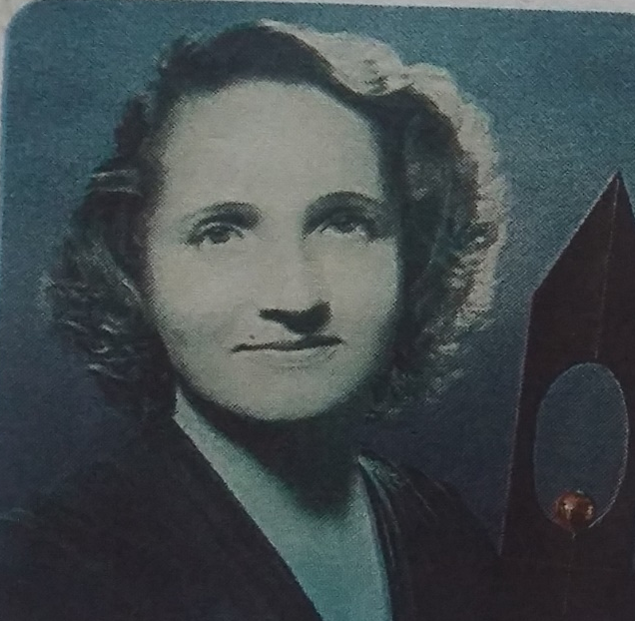
En 1989 Primera ganadora del premio CAFAM MUJER fue:
Carmen Freund stunz (q.e.p.d).
En 1989 la primera ganadora del premio CAFAM MUJER fue Carmen Freundstunz. Ella se convirtió en la merecedora del primer galardón entregado; Carmen fue una protectora de los niños y fundadora de las gotas de leche, un programa para llevar leche y comida a los huérfanos.

Slide 4
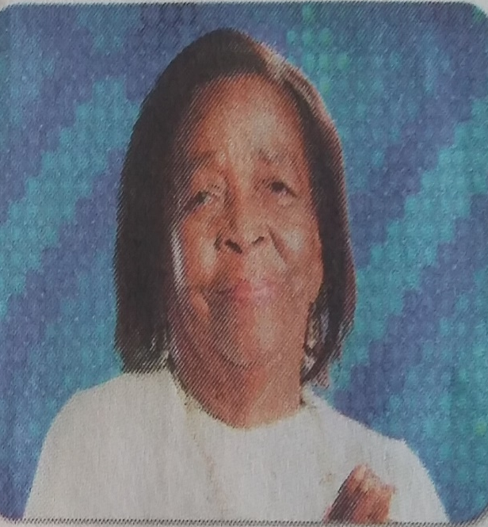
Mujer Cafam Bolívar
Lorenza María Pérez de Banquez
En Cartagena se han beneficiado del comedor comunitario, niños, jóvenes y adultos junto con la parroquia de la zona, Lorenza a sacado adelante este comedor, ubicado en el patio de su casa, donde recibió personalmente al papa Francisco. Se benefician cerca de 960 personas al año.

Slide 5
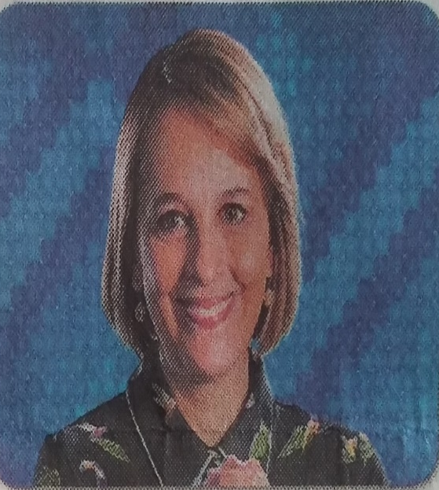
Mujer Cafam Bogotá, D.C.
Ángela Patricia Chávez Restrepo
A la hija menor de Ángela le diagnosticaron una enfermedad rara y como resultado creo la fundación Lucia Alas de Esperanza que dio paso a la formación de la federación colombiana de las enfermedades raras (FECOER), con la cual se han beneficiado más de 1.000.000 de personas.

Slide 6
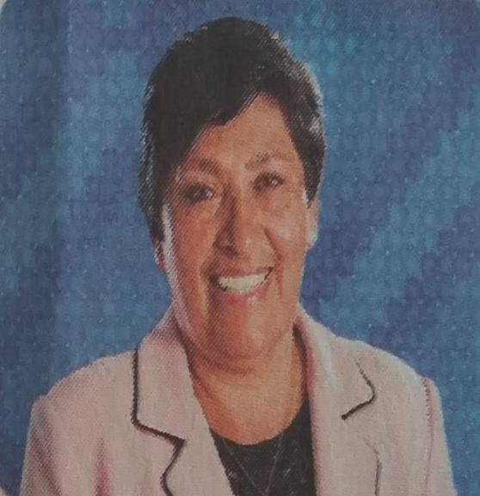
Mujer Cafam Boyacá
María Elsa Sainea de Ducón
La fundación Ezequiel Moreno ha ayudado a 450 personas cada año con la entrega de auxilios y elementos para suplir las necesidades de personas con cáncer. Con esta obra se han beneficiado personas enfermas, niños de escasos recursos, discapacitados y madres cabezas de familia.

Slide 7
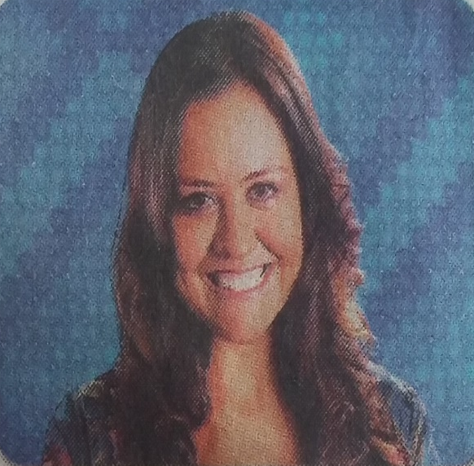
Mujer Cafam Cundinamarca
Natalia Andrea Espitia Perilla
Natalia vivió un episodio de intento de abuso sexual, de allí nació la fundación niña sin miedos, para apoyarlas en la prevención del abuso y el embarazo no deseado. Su misión es empoderarlas; ya son 50 niñas de 7 a 15 años, beneficiadas directamente con el proyecto.

Slide 8
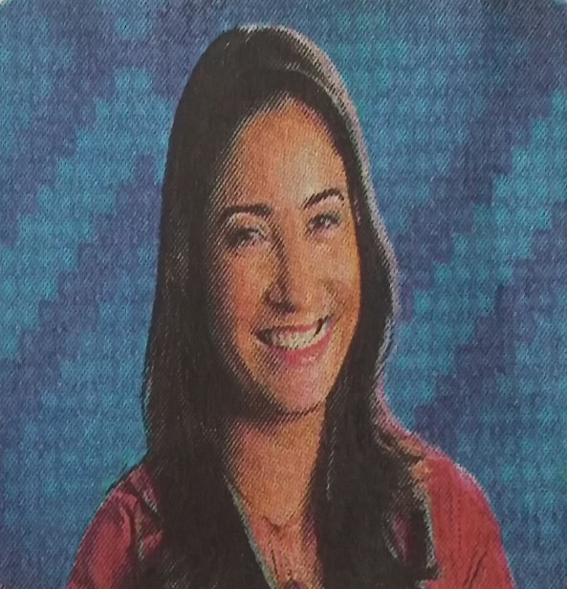
Mujer Cafam Santander
Cindy Carolina Saavedra Salazar
Trabajando con niños en condición de discapacidad, Cindy Saavedra creo la fundación sin límites a la inclusión, buscando formar a niños y jóvenes en diferentes deportes, como atletismo o natación, promoviendo la disciplina y constancia; beneficiando en promedio a 500 niños y jóvenes cada año.

Slide 9
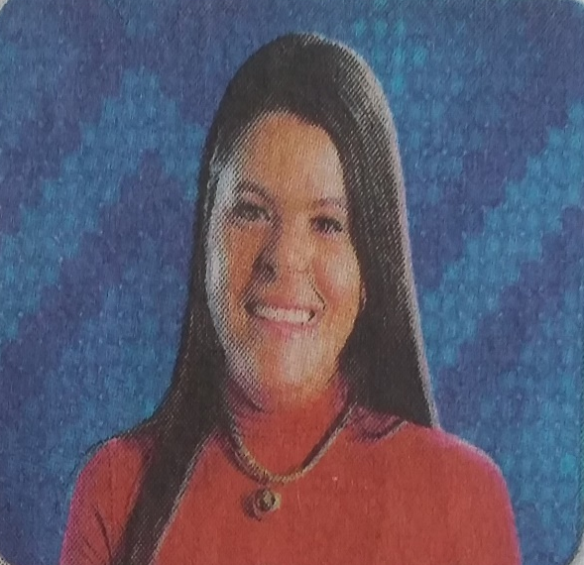
Mujer Cafam Quindío
Johanna Andrea Grajales
En el barrio las Colinas de Armenia, nació la fundación: Llegó nuestro momento, donde gracias a actividades de recreación, expresiones culturales y deportivas, las personas afectadas por el conflicto no se sienten condenadas por su condición social. Se benefician cada año 5.000 personas.

Slide 10
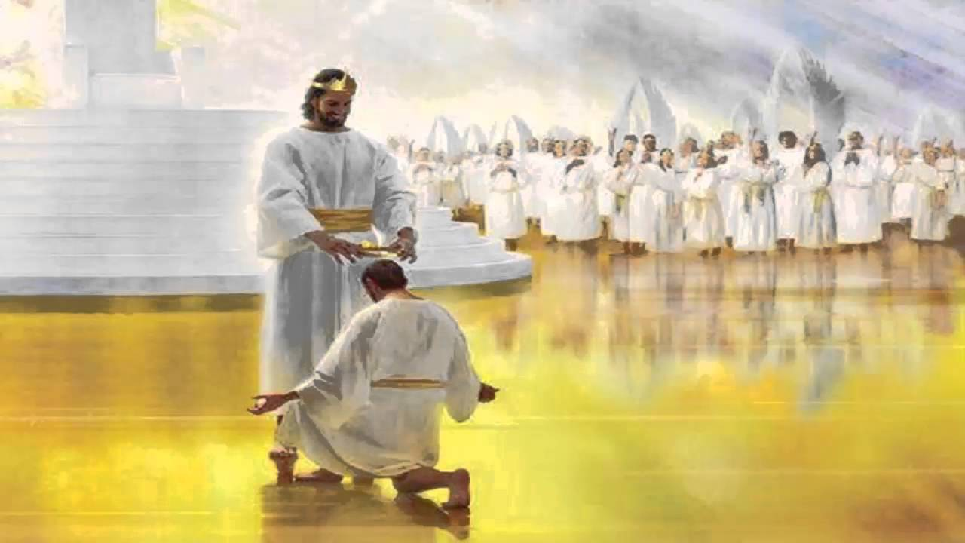
CONCLUSIÓN

